Slide 1
Bau deine eigene KI-Anwendung: Ein Crashkurs
#IDW25 – F75WO
_{27. – 28.10. 2025}
_{Fred Armbrust}
_{Christopher Prüße}
Notes:
Beide Vorstellen

Slide 2
Willkommen!
Kennenlernrunde
Vorstellung der assono GmbH
Einführung in das Thema LLM
Ollama kennenlernen
Netzwerk-Anfragen
Chat-Anwendung implementieren
------------------------------------------------------------------------------------------------------------------------------------------------------------------------------------
Open Coding Lab – Setze deine Idee um!
Feedbackrunde
Notes:
Chrisso

Slide 3



ÜBER ASSONO
TODO
45 Spezialist:innen aus verschiedenen Bereichen
Über 20 Jahre Erfahrung
Schwentinental (Kiel)
Hamburg
Notes:
Chrisso

Slide 4
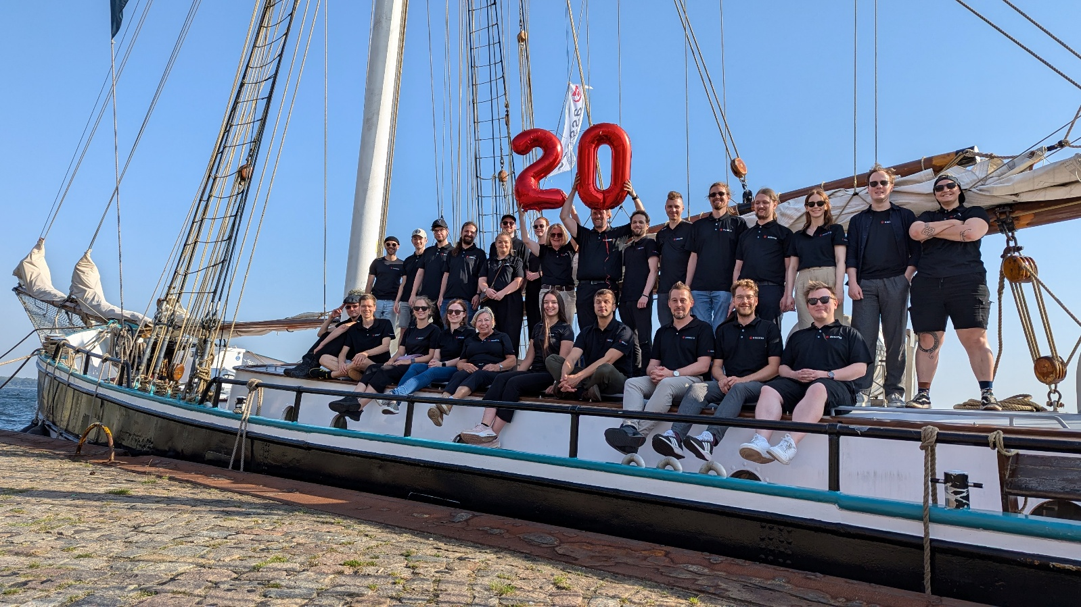
UNSER TEAM
Notes:
Chrisso

Slide 5

UNSERE KERNTHEMEN
App- und Web-Entwicklung (Python, Angular, Java, C#, .Net, iOS, Android usw.)
assono KI-Chatbot (Eigene Chatbot-Plattform für Unternehmen)
Künstliche Intelligenz (KI-Suche, Sprachanalyse, Bilderkennung usw.)
Beratung (KI-Workflows, KI-Infrastruktur, Prozessoptimierung)
Notes:
Fred

Slide 6







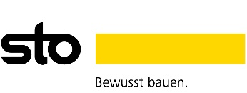

















AUSGEWÄHLTE REFERENZEN AUS UNSEREN IT-PROJEKTEN
Notes:
Fred

Slide 7
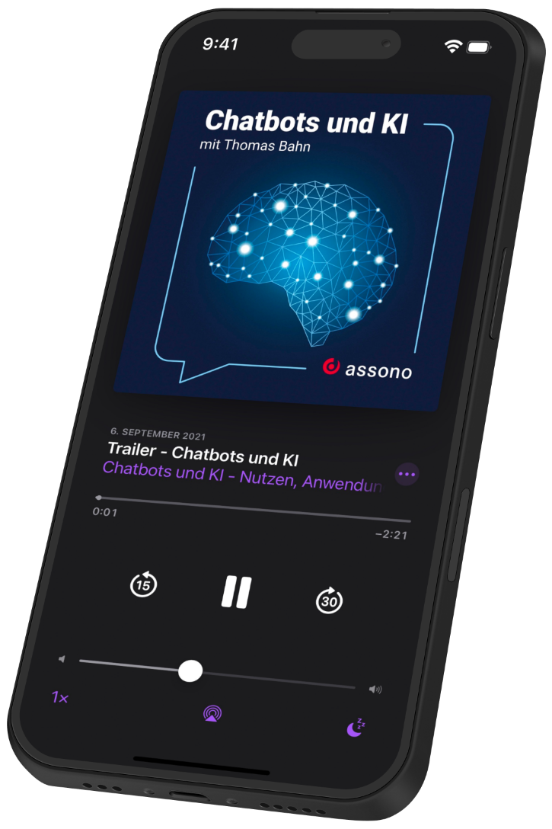



Erfahre mehr in unserem Podcast
Notes:
Fred mit Verweis auf den nächsten podcast

Slide 8
Large Language Models
Ein theoretischer Überblick
Notes:
Chrisso

Slide 9
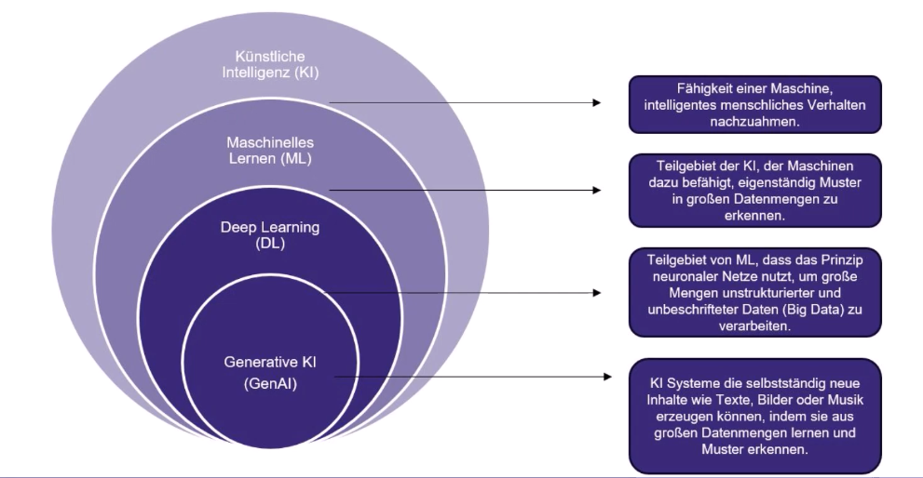
Einordnung Generative KI
Notes:
Chrisso

Slide 10
Was sind LLMs?
Neuronales Netz zum Verstehen und Generieren von Text
Wird mit gigantischen Datenmengen trainiert (PB)
Speichert gewichtete Vernetzung von Wörtern als Parameter (70B)
Ziel ist die Vorhersage des nächsten Tokens (Silbe/Satzzeichen) in einem Satz
Notes:
Chrisso

Slide 11
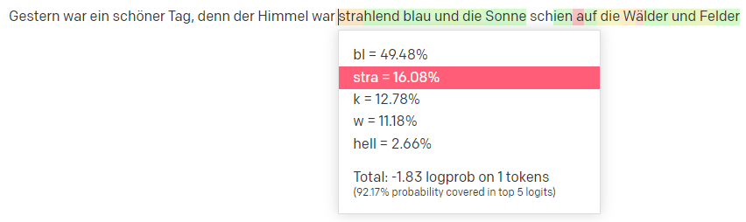
Notes:
Chrisso

Slide 12
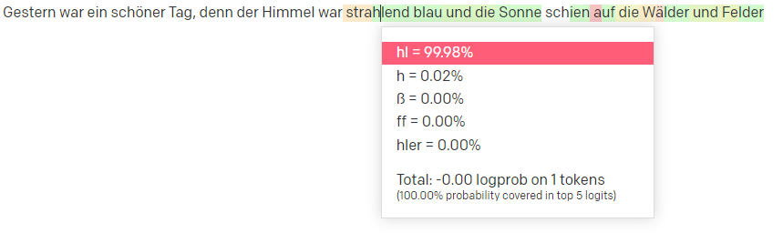
Notes:
Chrisso

Slide 13
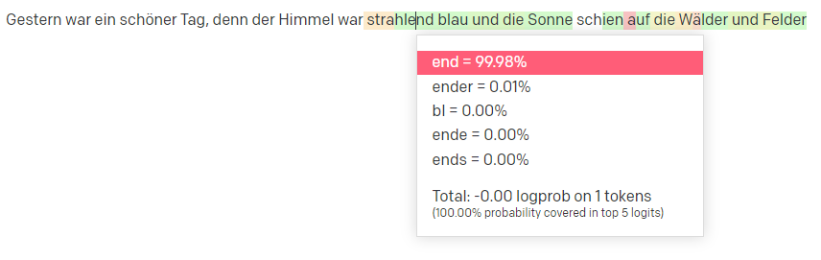
Notes:
Chrisso

Slide 14










Grenzen und Herausforderungen großer Sprachmodelle
Die Textgenerierung ist abhängig vom Trainingsdatensatz
Aktualität
Fehlen von Informationen
Abbildung von Vorurteilen und ungerechten gesellschaftliche Tendenzen
statistische Texterzeugung basiert auf Wahrscheinlichkeiten
das Allgemeine und Häufige spielt eine größere Rolle bei der Generierung als eher selten auftretende Ereignisse
dies führt u.U. zu „Halluzinationen“ = herstellen logischer Zusammenhänge, wo keine sind. Das Modell macht Aussagen, die plausibel klingen, aber nicht wahr sind.
Notes:
Fred

Slide 15
Ethische und politische Bedenken
Missbrauch
- (Politische) Desinformation
- Deep Fakes (veo3)
- Phishing
- …
Große Macht in der Hand von gewinnorientierten Unternehmen
- Datenmissbrauch (Urheberrechtsverstöße)
- Manipulation der Textgenerierung (Guardrails)
Verantwortung für generierten Text (Responsibility gap)
Einschränkungen von finanziell benachteiligten Parteien
Politische Dimension (Hardware-Exportbeschränkungen)
Negative Auswirkung auf Umwelt (Energie, CO₂, Ressourcen)
Notes:
Fred

Slide 16
"Die immense Kraft von LLMs erfordert daher einen informierten, besonnenen und kritischen Umgang – sowohl bei ihrer Entwicklung und Anwendung als auch bei der Regulierung und der individuellen Nutzung."
- Gemini 2.5 Flash
Notes:
Fred

